Slide 1
11장 반복문 활용하기

Slide 2
배울 내용들
파이썬의 while 반복문 활용하기
파이썬의 for 반복문 활용하기

Slide 3
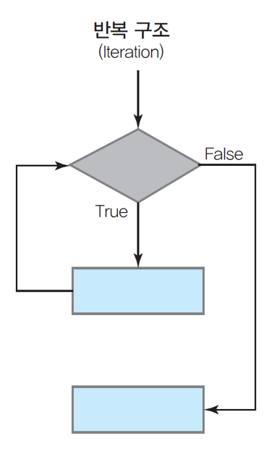
반복문
반복문이란
하나 이상의 문장을 두 번 이상 반복
실행하기 위해서 구성하는 문장
반복문의 종류
while, for

Slide 4
(1) 파이썬의 while 반복문 문법
While 반복문 소개
while 반복문 구조 이해하기

Slide 5
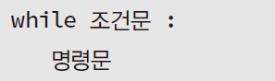
반복문 문법
while 반복문
조건에 만족하는 동안 “명령문”을 반복적으로 수행

Slide 6
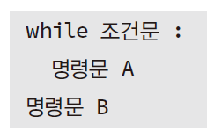
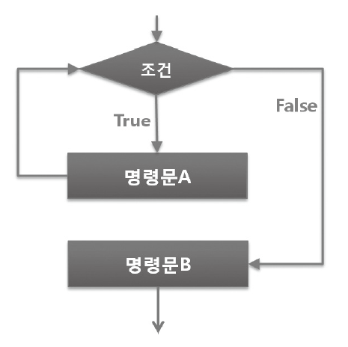
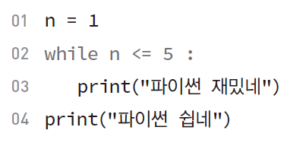
While 반복문

Slide 7
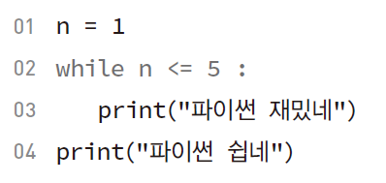
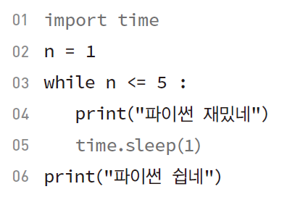
While 반복문

Slide 8
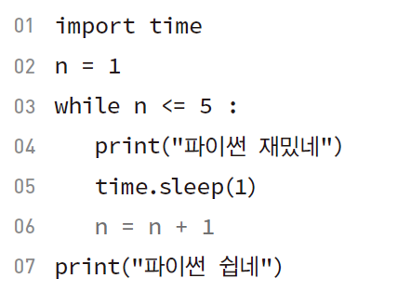
while 반복문

Slide 9
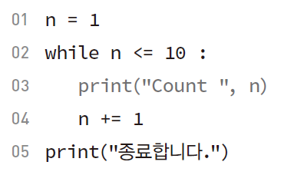
숫자 세기 : 1씩 증가하기
옆에 주어진 소스코드를 실행하면 1부터 10까지 출력한다.

Slide 10
숫자 세기 : n씩 증가하기
옆에 주어진 소스코드를 실행하면 1부터 10까지 출력한다.
10에서 시작하여 100까지 출력하도록
수정해보자.
10, 20, 30, … , 100

Slide 11
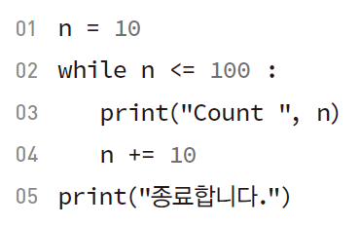
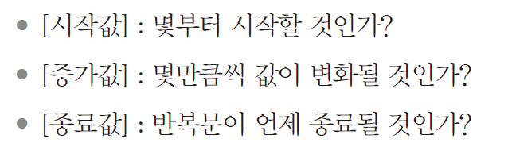
숫자세기 : 10, 20, 30, … , 100
시작값 : 10
종료값 : 100
증가값 : 10

Slide 12
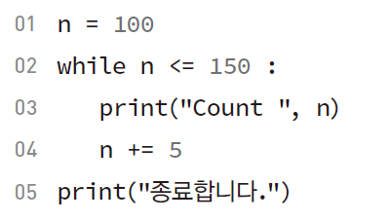
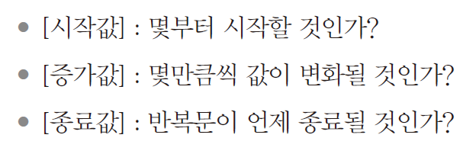
숫자세기 : 100, 105, 110, … , 150
100에서 시작하여 5씩 증가하여 150까지 출력되도록 수정해보자.

Slide 13
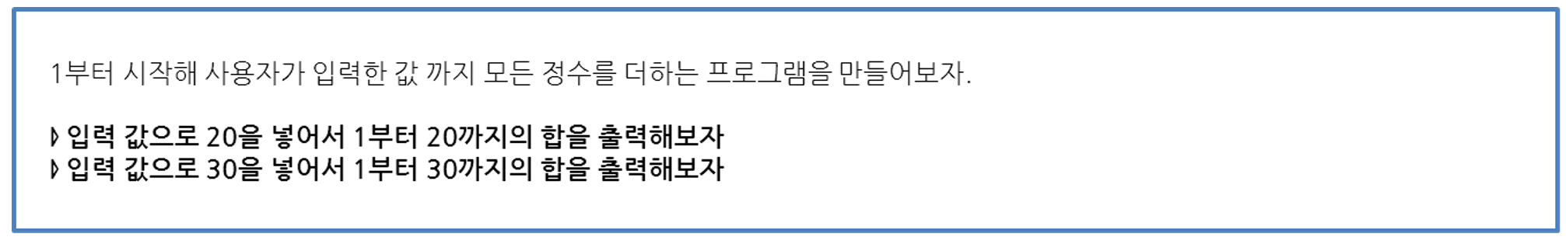
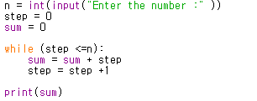
[실습]

Slide 14
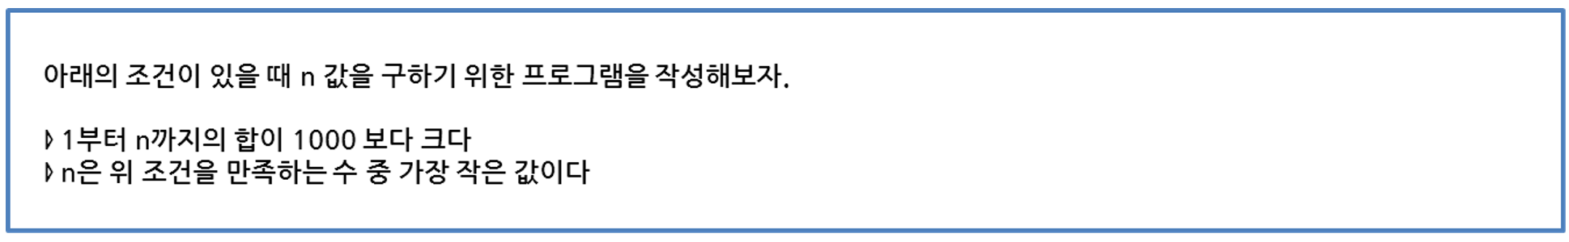
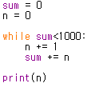
[실습]

Slide 15
while문의 break 사용
무한 루프
while문의 조건식이 항상 참인 경우를 상상해 보면, 반복문은 끝나지 않는다. 이런 경우를 무한 루프라고 함

Slide 16

while문의 break 사용
무한 루프
while문의 조건식이 항상 참인 경우를 상상해 보면, 반복문은 끝나지 않는다. 이런 경우를 무한 루프라고 함

Slide 17
while문의 break 사용
while문의 break문 사용
break문은 반복을 강제로 중단시키는 역할
while 조건: Code_block if 조건: break | 조건에 만족하는 동안 True_statements을 반복적으로 수행하고, break 조건에 만족하면 반복을 중단하고 while문을 빠져나감

Slide 18
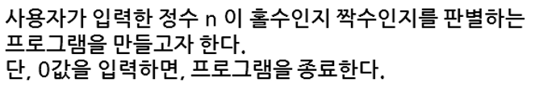
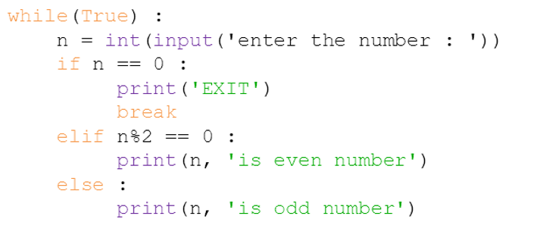
while문의 break 사용

Slide 19
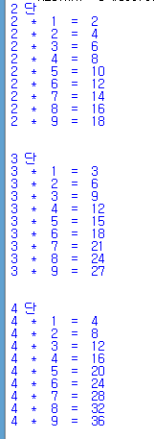
중첩 반복문
2단부터 9단까지 구구단을 출력하는 프로그램을 작성해보자.

Slide 20
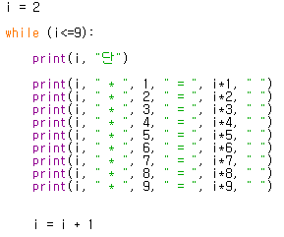
중첩 반복문
2단부터 9단까지 구구단을 출력하는 프로그램을 작성해보자.

Slide 21
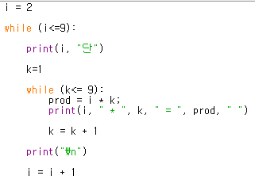
중첩 반복문

Slide 22
실습과제
1. 다음의 요구사항에 따라 프로그램을 작성하라
I 요구사항 I
양의 정수들의 덧셈을 수행하려한다. 더하고자 하는 숫자들 입력 후, 0을 입력하면 입
력은 종료가 되고 앞서 입력한 숫자들을 더하여 출력하는 프로그램을 while문을 이용
해 작성해보자.
I 테스트 I
>>>
덧셈을 하고 싶은 양의 정수들을 입력하세요. 0 입력 시 종료.
2
5
6
11
14
0
총 합은 38 입니다.
>>>

Slide 23
실습과제
2. 다음의 요구사항에 따라 프로그램을 작성하라
I 요구사항 I
사용자에게 양의 정수 n을 입력 받아 1부터 n까지 짝수들의 합을 구하고자 한다.
while문을 사용해서 구해보자.
I 테스트 I
>>>
자연수 입력: 8
짝수 합: 20
>>>

Slide 24
실습과제
3. 사용자가 입력한 정수의 factorial 값을 출력하는 프로그램을 작성하시오.
4. 사용자부터 문자열를 입력 받은 후, 이를 뒤집어서 화면에 출력하는 프로그램을 작성하시오.
5. 10진수를 입력 받아서 2진수로 출력하는 프로그램을 작성하시오 (반복문 사용. bin()함수 사용 금지)

Slide 25
실습과제
6. “A palindrome (회문) is a word, phrase, number, or other sequence of symbols or elements that reads the same forward or reversed.” (from Wikipedia).
For example, “noon”, “kayak” and “stats” are palindromes, but “abab” is not.
사용자로부터 입력 받은 문자열이 회문인지를 검사하는 프로그램을 작성하시오
>>> 문자열 입력: noon
회문입니다.
>>> 문자열 입력: kayak
회문입니다.
>>> 문자열 입력: abab
회문이 아닙니다.

